Slide 2
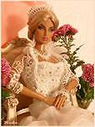

Slide 3
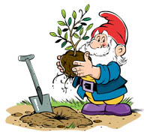
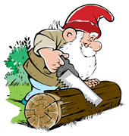
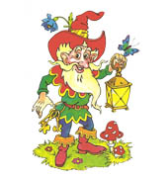
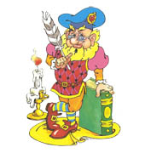
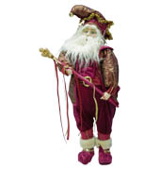
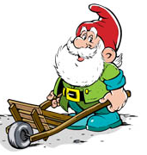
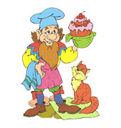
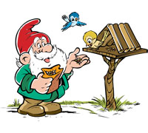
ущ
ющ
ащ
ящ
ом
им
ем
вш
нн
енн
т
ш

Slide 4
Хвал… щийся своими успехами; та… щий на солнце снег; реж… щий металл станок; числ… шиеся по списку ученики; колонны держ… щие балкон; беспоко… щаяся о здоровье ребенка мать; по обстоятельствам не завис… щим от нас; знач… щиеся по списку; отвеча…щая у доски девочка; дежур… щий милиционер; огни маяч… щие во тьме; школьники готов… щие выступление; ; ветер колыш… щий тростник; косынка трепещ… щаяся на солнце; решение завис… щее от друзей; зверек меч… щийся в испуге.

Slide 5
Хвалящийся своими успехами; таящий на солнце снег; режущий металл станок; числящиеся по списку ученики; колонны держащие балкон; беспокоящаяся о здоровье ребенка мать; по обстоятельствам не зависящим от нас; значащиеся по списку; отвечающая у доски девочка; дежурящий милиционер; огни маячащие во тьме; школьники готовящие выступление; ветер колышущий тростник; косынка трепещущаяся на солнце; решение зависящее от друзей; зверек мечущийся в испуге.

Slide 6
Образование действительных причастий прошедшего времени

Slide 7
Действительные причастия настоящего времени
Глаголы |  | Суффиксы действительных причастий настоящего времени | Действительные причастия настоящего времени
Несовершенного вида переходные и непереходные | Спряжения
несут ∧ работают( ю = йу) ∧ улыбаются( ю = йу) | I | - ущ - ( - ющ -) | несущий работающий улыбающийся
дышат красят | II | - ащ - ( - ящ -) | дышащий красящий

Slide 8
Строил — строить – строивший
засеял поле -
читал правило-
затеял спор -
услышал шорох-
увидел террасу-
заклеил конверт-
унёс на спине-
засеять
-засеявший
читать -
читавший
затеять-
затеявший
услышать-
услышавший
увидеть -
увидевший
заклеить
-заклеивший
унести -
унесший

Slide 9
Сейчас от былого величия остались только свидетели его – замки, форты, мрачные дворцы и венчающая город квадратная массивная башня. У бойниц когда-то сидели люди с арбалетами, со стен лили на врагов кипящую смолу, над головой пролетали камни, пущенные с расстояния в двести метров. Сейчас – тишина. Вокруг стены и башни, поросшие мхом.

Slide 10
Действительные причастия прошедшего времени
Глаголы совершенного и несовершенного вида переходные и непереходные | Суффиксы действительных причастий прошедшего времени | Действительные причастия прошедшего времени
Строить засеять расколоться | - вш - | строивший засеявший расколовшийся
нести | - ш - | нёсший

Slide 11
Спасибо за урок

